Slide 1
Need for sleep
Команда: что-то с чем-то

Slide 2
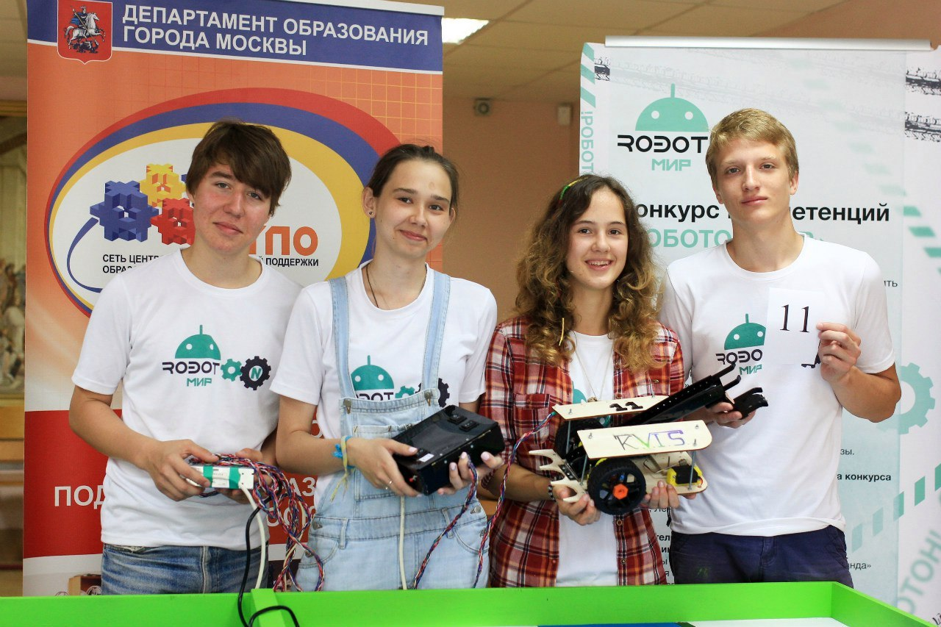

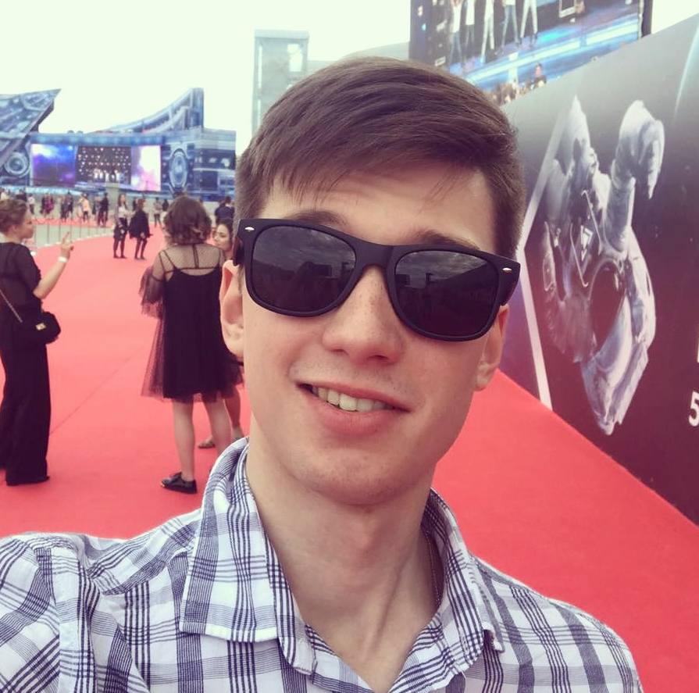
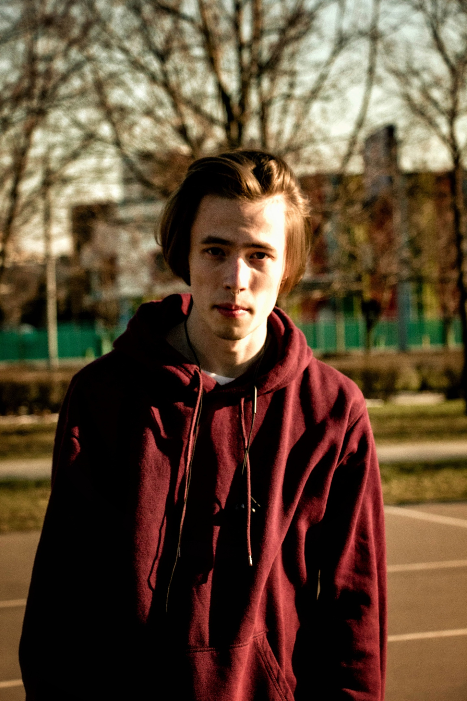
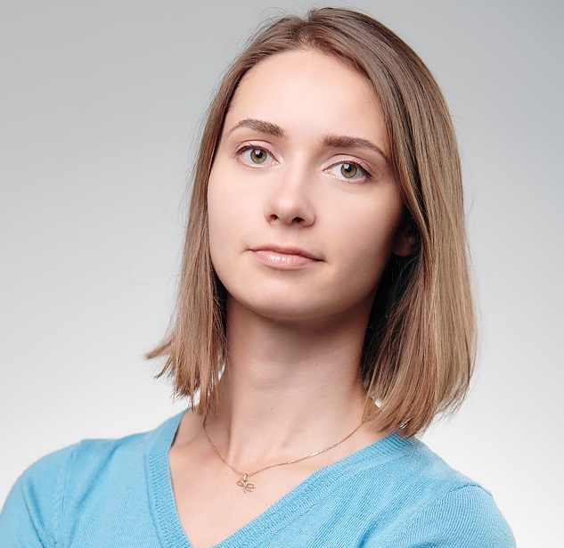
Участники
Влад Амелин
Маргарита Шуляк
Максим Живолуп
Евгений Токарев
ментор
Юлиана Лихолай
2

Slide 3
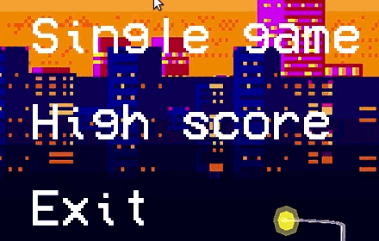
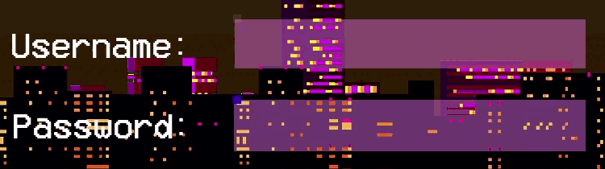


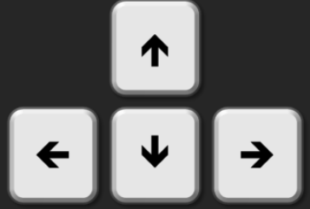
Игра: Графика и музыка
Считывание пользовательского ввода
Наведение на кнопки
Нажатие кнопок
Музыка в игре
Обработка событий
3

Slide 4
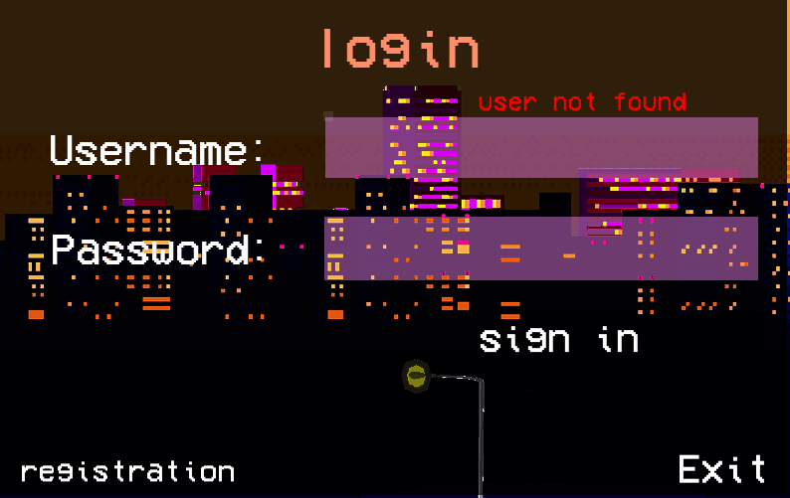
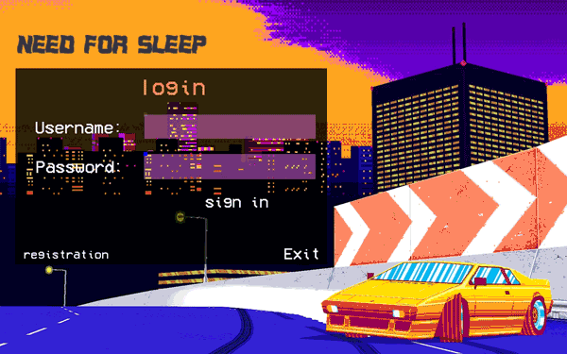
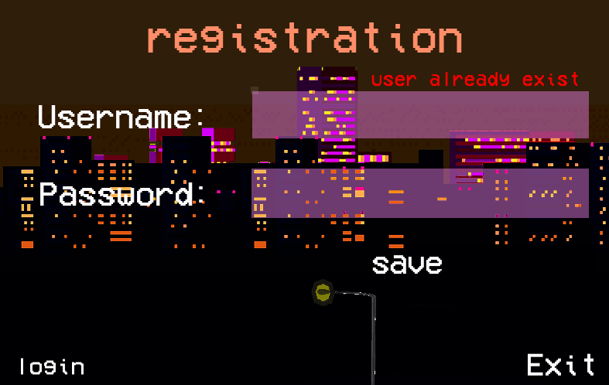
Игра: авторизация и регистрация
Ошибка авторизации
Процесс регистрации и авторизации
Ошибка регистрации
4

Slide 5
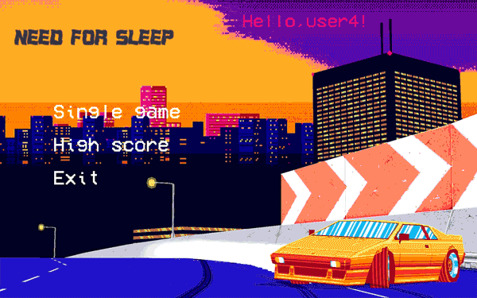
Игра: взаимодействия с игрой
Возможные переходы:
Новая игра
Продолжить игру
Пауза
Выйти из игры
5

Slide 6
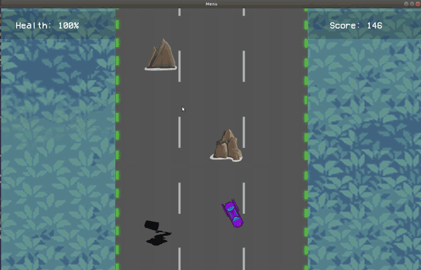
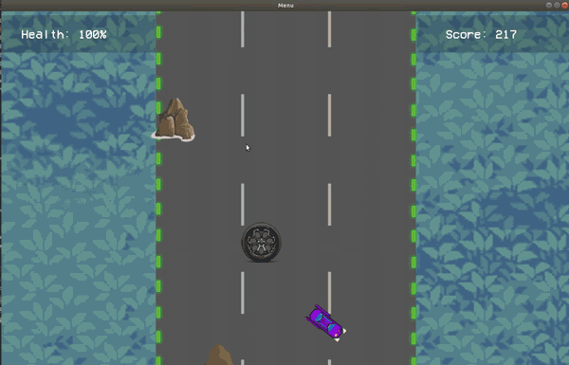
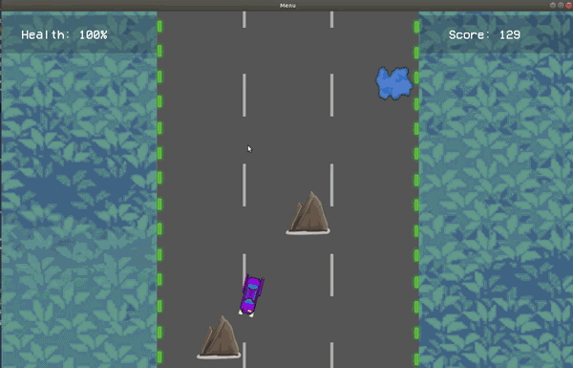
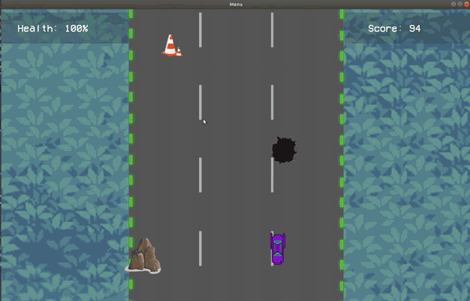
Физика: виды взаимодействий
Абсолютно неупругий удар (АНУ)
Абсолютно упругий удар (АУУ)
Скользящий удар (СУ)
Управляемый занос (УЗ)
6

Slide 7
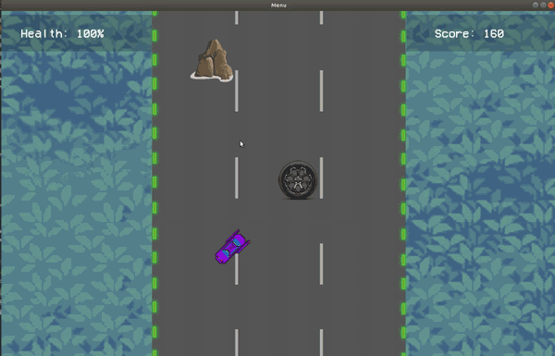
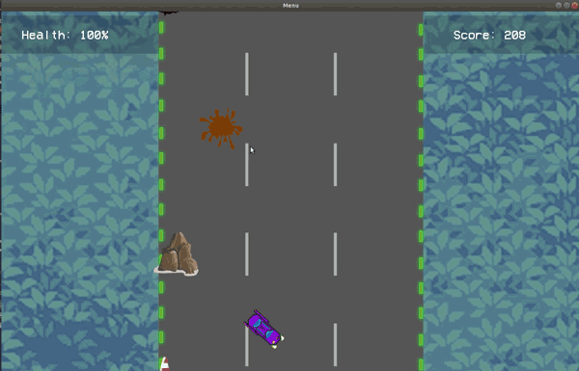
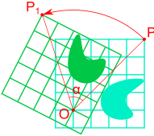
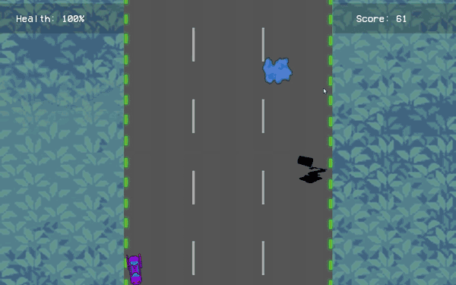
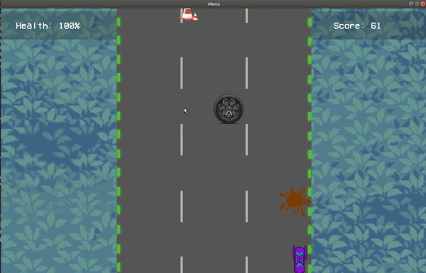
Физика: вращение моделей
Без пересчета координат моделей при вращении
Координаты моделей пересчитываются при поворотах
В нашем случае поворот осуществляется вокруг геометрического центра.
7

Slide 8
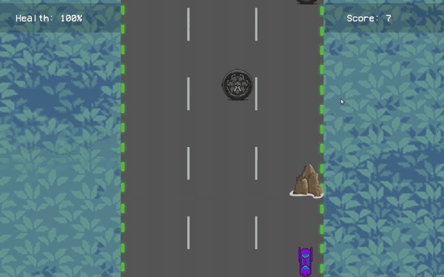
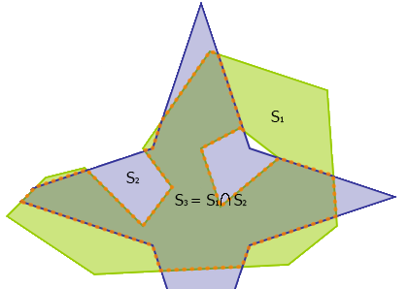
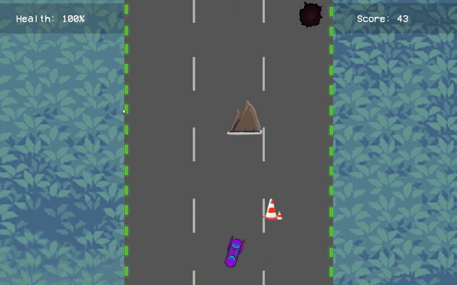
Физика: Расчет Урона
V ~ 0.2*Vmax
+
Коллизия ?
+
АУУ || AНУ || СУ ?
-
damage = f(v, S, type)
damage = 0
treatment(type)
V ~ 0.9*Vmax
8

Slide 9
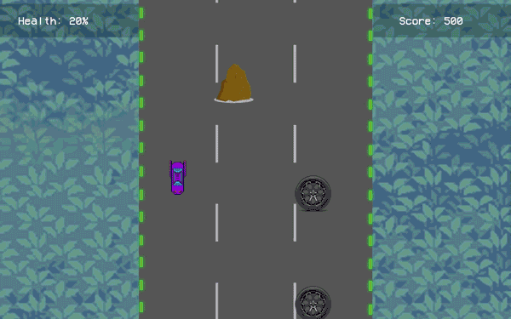
Игра: окончание игры
Игра заканчивается, когда уровень здоровья доходит до 0%
Score записывается в БД и отображается в таблице рекордов
9

Slide 10
Спасибо за внимание!
Время вопросов.

